Slide 1
An optimistic approach to handle out-of-order events within analytical stream processing
Igor Kuralenok, Nikita Marshalkin, Artem Trofimov, and Boris Novikov
Notes:
Добрый день. Мы занимались проблемой: сделать распределенную потоковую обработку упорядоченной, т.е. чтобы сохранялся порядок входных и выходных элементов. Однако, порядок обеспечить очень сложно из-за параллельного исполнения и асинхронности. С другой стороны мы можем считать, что все идет в порядке, а дальше исправлять, если все-таки есть переупорядоченные элементы. Такой подход пока нигде не применяется, т.к. не понятно, как он себя ведет в распределенной потоковой среде. Мы решили придумать такой оптимистичный подход и поисследовать его свойства.
Прежде, чем перейти к основной части доклада, хотелось бы вкратце описать модель, с которой мы работаем.

Slide 2





Stream processing
Low latency
Consistency
Notes:
В данный момент, потоковая обработка данных активно развивается, появляются новые исследовательские и промышленные проекты. На слайде показаны популярные на сегодняшний день системы. Основная цель всех систем потоковой обработки данных – получить минимальную задержку между получением данных и их обработкой при предоставлении различных гарантий на данные.
Часто потоковые системы применяются для аналитики.

Slide 3
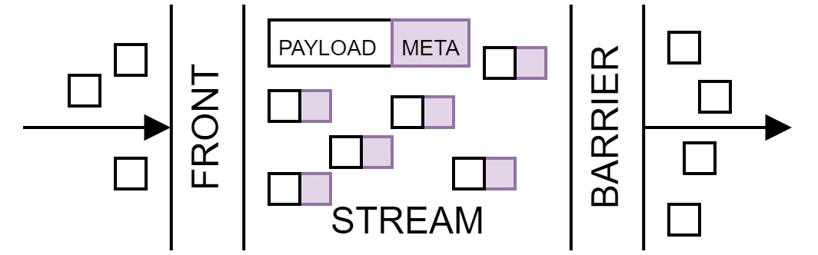
Preliminaries: data flow
Notes:
Итак, основным концептом потоковой обработки данных является поток. Поток – это неограниченная последовательность элементов данных. Источником потока данных может быть любая внешняя система, например, данные могут идти из очереди сообщений, базы данных, или распределенной файловой системы. После обработки данные снова отправляются во внешний мир.
В нашей модели мы предполагаем, что помимо пользовательских данных, элементы потока содержат мета-информацию. Цель мета-информации – задать полный порядок на элементах. Далее в докладе мета-информация иногда будет отождествляться с понятием времени. Мета-информация задается на входе в поток, который мы называем фронт. Из потока через барьер выходят преобразованные пользовательские данные, без-мета-информации.

Slide 4
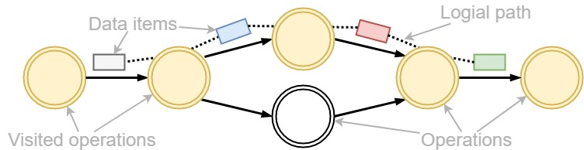
Preliminaries: computational flow
Notes:
В системах потоковой обработки, вычисления в рамках потока данных задаются графом исполнения, т.к. нужно знать связи между операциями. Каждая вершина графа задает одну операцию на элементах данных, а ребра задают порядок операций.
Стоит отметить, что обычно графы исполнения предполагаются ацикличными, однако в нашей модели наличие циклов является требованием, так как они используются для реализации операций с состоянием, что будет показано далее.

Slide 5
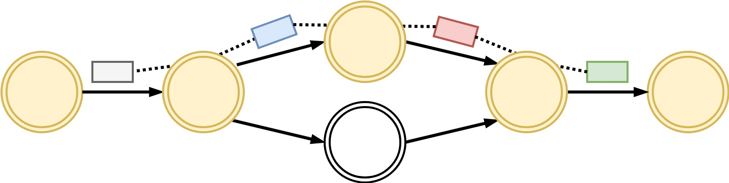
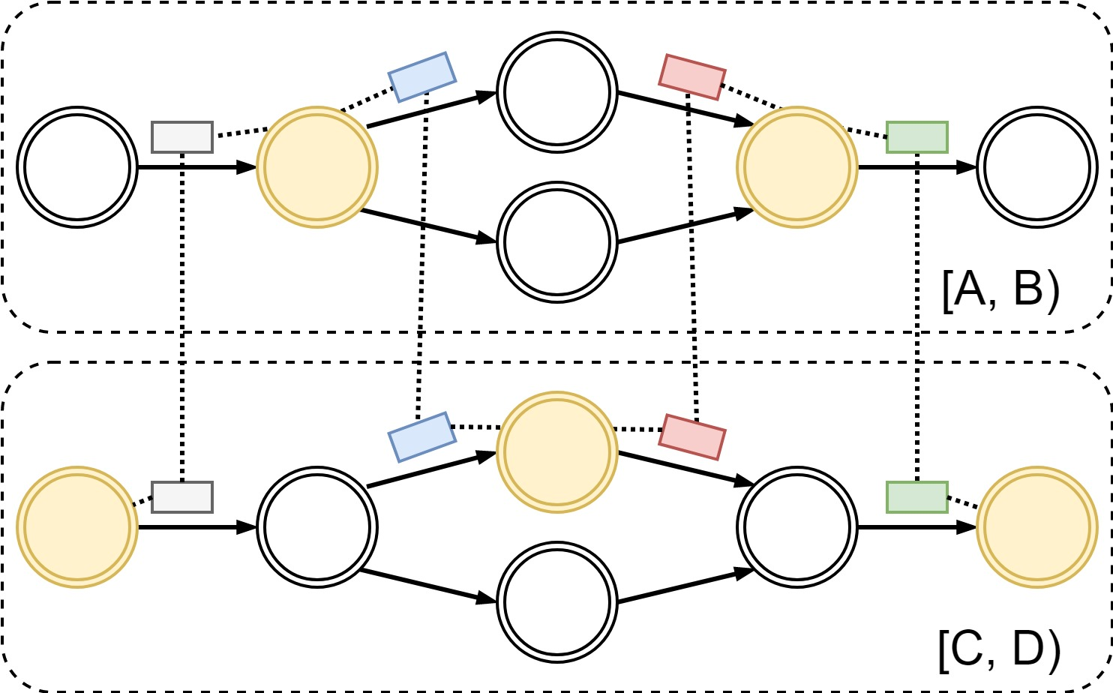
Preliminaries: physical deployment
Notes:
Граф задаваемый пользователем – логический. Физически, он может деплоится на вычислительные узлы различными способами.
Один из вариантов - каждая нода исполняет весь граф. Каждому процессу ставится в соответствие отрезок значений 32-битного целого числа. Каждая операция в графе имеет входную хеш-функцию, задаваемую пользователем, которая применяется к пользовательским данным. Значение этой хеш-функции задает нужную партицию для каждого конкретного элемента.
На слайде показан экстремальный случай, когда элемент пересылается между процессами перед каждой операцией.

Slide 6
Preliminaries: operations
Stateless (order-insensitive)
Increment
Text -> bag of words
Filter out stop words
Stateful (order-sensitive in general case)
Concatenation
Matrix multiplication
return• × 2
7
14
State[mult = 2]
mult ×= •
return mult
7
14
Notes:
Операции в графе исполнения можно условно разделить на два типа: операции без состояния и операции с состоянием.
Операциям без состояния не требуется никакой информации о прошлых элементах, чтобы обработать текущий. В качестве примера таких операций можно привести разбиение текста на слова и фильтрацию стоп-слов. Операциям без состояния, в общем случае, не важен порядок входных элементов.
Операции с состоянием, в свою очередь, имеют возможность хранить данные о прошедших элементах. В этом случае, выходной элемент операции зависит не только от входного, но и от текущего состояния. Таким образом, в общем случае, операциям с состоянием важен порядок входных элементов.
В качестве примера операции с состоянием можно привести конкатенацию слов и умножение матриц. В первом случае состоянием будет префикс конечного результата, а во втором – результат перемножения уже прошедших матриц.

Slide 7
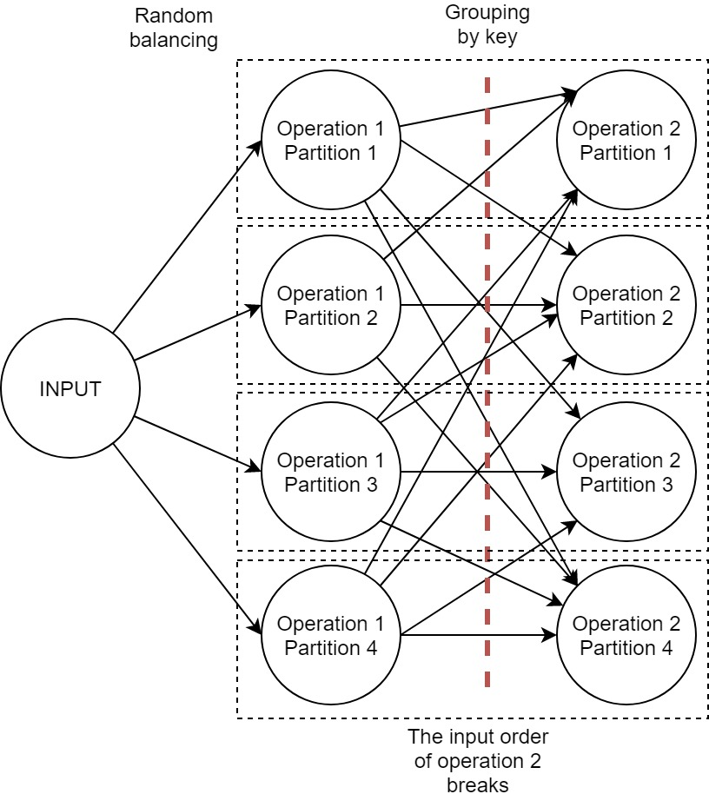
Problem statement: reordering
Notes:
Таким образом, для операций с состоянием в распределенной среде возникает проблема переупорядочивания элементов перед входом. Даже если элементы подаются на вход системы упорядоченно, они могут быть переупорядочены из-за асинхронности и параллельного исполнения.
Типичный пример такого поведения показан на слайде. Элементы после входа случайно распределяются между физическими партициями перед операцией 1, а затем группируются по ключу перед операцией 2. Таким образом, элементы перед операцией 2 могут быть переупорядочены, т.к. потенциально могут прийти с разных партиций операции 1.

Slide 8
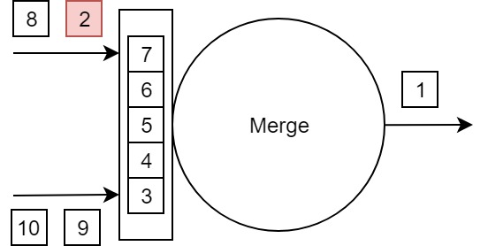
Existing solutions: in-order processing
Notes:
Существуют 2 основных подхода, которые применяются для решения проблемы переупорядочивания. Первый подход – IOP. В рамках данного метода, все элементы перед каждой операцией буферизуются до тех пор, пока не будет достигнуто упорядочивание. Таким образом, достигается порядок перед всеми операциями в потоке.
На слайде показан пример такого подхода при объединении двух потоков. Даже несмотря на то, что оба потока упорядочены, между ними существует разница во времени из-за которой операция вынуждена буферизовать элементы. В данном случае, операция слияния не может пропустить пришедшие элементы, так как элемент со временем 2 еще не пришел. Основной минус IOP заключается в том, что операции, которым не нужен порядок все равно вынуждены тратить время на буферизацию.

Slide 9
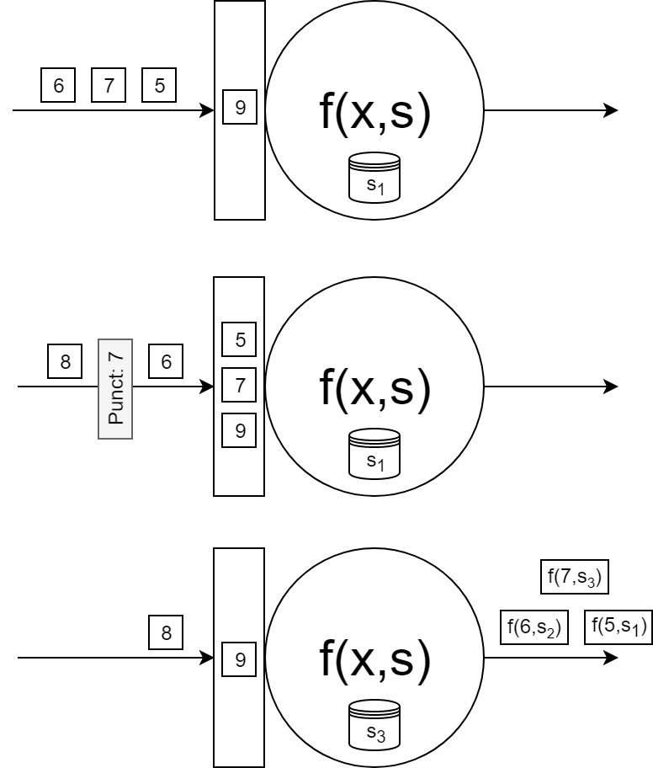
Existing solutions: out-of-order processing
Notes:
Второй подход – OOP, предполагает буферизацию элементов только перед операциями, чувствительными к порядку. Также, источник данных периодически пускает в поток специальные элементы – пунктуации, которые гарантируют, что не будет порождено элементов со временем меньшим, чем заданное. Пунктуации идут по тому же каналу, что и данные. Когда пунктуация приходит на вход операции с состоянием, часть элементов в буфере может быть отсортирована и затем безопасно обработана.
На слайде показ пример применения OOP к произвольной операции с состоянием. На вход операции элементы приходят не в порядке. Изначально, в буфере перед операцией находится элемент со временем 9. Он не может быть подан на вход операции, т.к. мы не знаем есть ли предшествующие элементы со временем, меньше чем 9, а их нужно обработать раньше.
Затем на вход приходят элементы 5, 7 и 6 и также попадают в буфер. Затем идет пунктуация, которая гарантирует, что выше в потоке нет элементов со временем, меньше, чем 7. Поэтому, когда пунктуация доходит до операции, элементы 5,6 и 7 начинают последовательно обрабатываться. При этом, элемент со временем 9 все так же остается в буфере.

Slide 10
Optimistic approach
Do not block on each stateful operation
Possibly generate invalid items
Filter invalid items out before they leave the system
Revert changes of operations’ states that have been done by invalid items
Notes:
Однако, как уже было показано, OOP требует буферизации перед каждой операцией, чувствительной к порядку. Наша цель – модифицировать OOP подход так, чтобы оставить только один буфер в конце потока. Для этого мы предлагаем обрабатывать элементы оптимистично, т.е. не блокируясь на каждой чувствительной к порядку операции. Мы допускаем появление невалидных элементов, которые, при этом, не должны быть отданы пользователю. Кроме того, изменения состояния операций, вызванные невалидными элементами должны быть отменены.

Slide 11
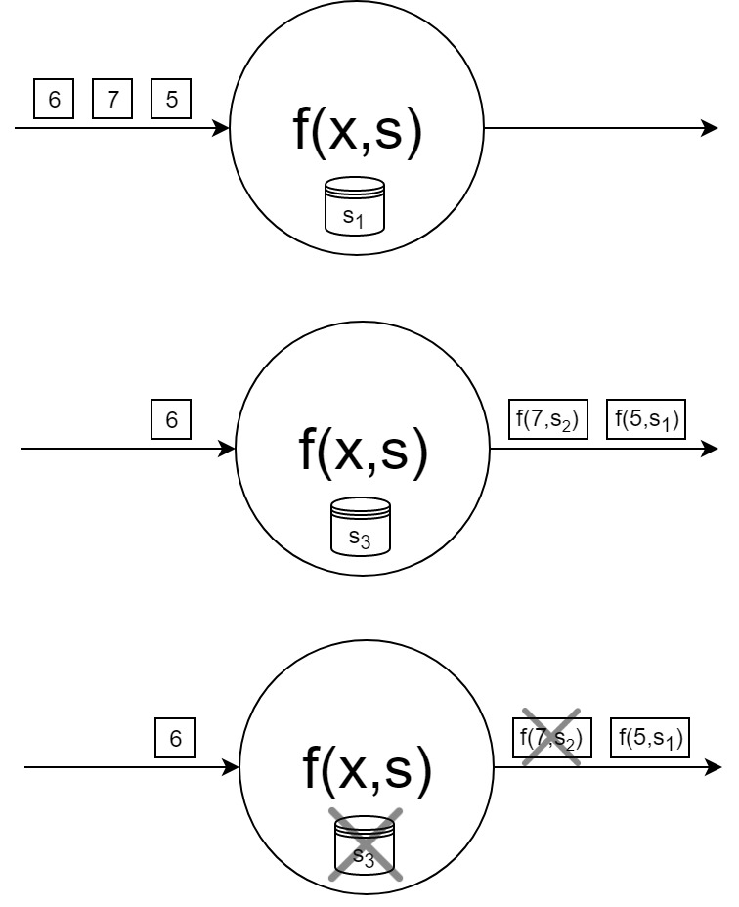
Optimistic approach: operations
Notes:
Рассмотрим произвольную операцию с состоянием. Пусть на вход пришли элементы со временем 5 и 7. Они оптимистично обработались, несмотря на то, что в потоке могли быть элементы, которые необходимо обработать раньше. В нашем случае, это элемент 6. Были порождены соответствующие выходные элементы и состояние операции было обновлено.
Когда приходит элемент 6, то необходимо, во-первых, объявить невалидным элемент, порожденный входным элементом со временем 7, поскольку он должен был обработаться позже. А во-вторых нужно откатить состояние и обработать элемент 6. Затем, нужно снова обработать элемент со временем 7, но при другом состоянии операции.
Однако, в общем случае, невозможно откатить состояние, не зная семантики операции. Например, для сложения нужно применить обратную операцию – вычитание. Кроме того, необходимо отменить действие невалидного элемента на все операции ниже по потоку. Внесение этой функциональности в контракт с пользователем может существенно усложнить бизнес-логику.
Необходимо подобрать операцию, которую с одной стороны будет просто реализовать в «оптимистичном» стиле, а с другой стороны, через которую можно выразить любую операцию с состоянием.

Slide 12
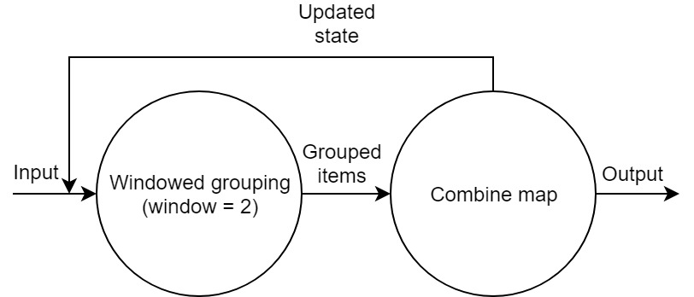
Optimistic approach: stateful transformation
Windowed grouping
Map
Notes:
На самом деле, можно показать, что любую операцию с состоянием можно разложить на группировку с окном 2, операцию Map без состояния и цикл. Из-за ограничения на время доклада опустим подробности реализации, их можно найти в тексте статьи.

Slide 13
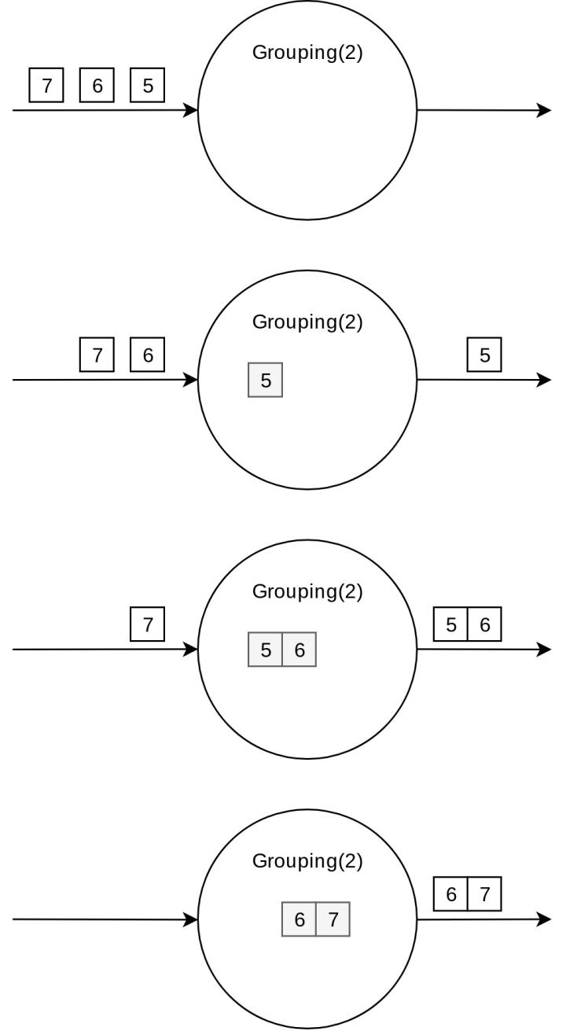
Grouping
Notes:
Рассмотрим семантику группировки с окном. Группировка объединяет в единый элемент (кортеж) множество последовательных элементов с одним и тем же значением входной хеш-функции. Максимальное количество элементов, которые могут быть сгруппированы задается окном.
На слайде приведен пример вывода группировки с окном 2. Сначала приходит элемент со временем 5. В группировке нет других элементов, поэтому выпускается одноэлементный кортеж. Затем приходит элемент со временем 6 и группируется с элементом со временем 5. Выпускается кортеж (5,6). Приходит элемент 7 и выпускается кортеж (6,7), элемент со временем 5 уже не влезает в окно размера 2.

Slide 14
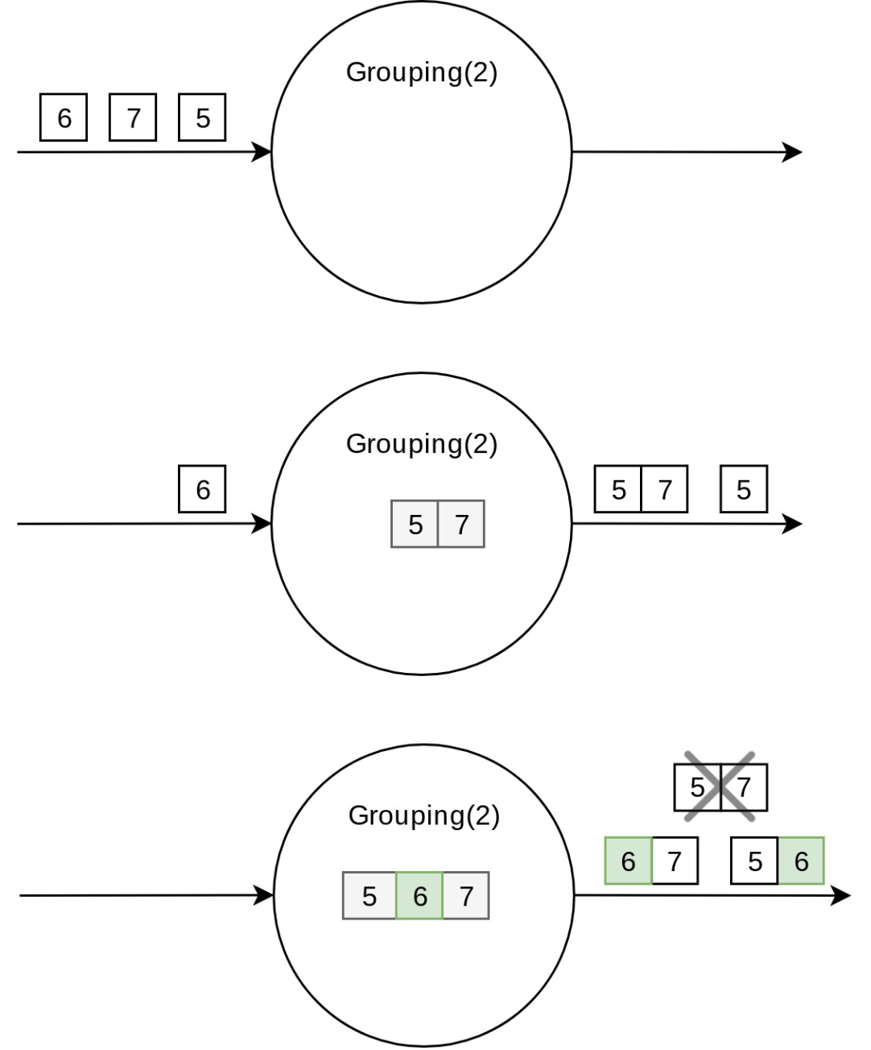
Optimistic approach: grouping
Notes:
Рассмотрим способ реализации «оптимистичной» группировки на примере.
Пусть на вход группировки с окном 2 подается элементы со временами 5 и 7. Выпускаются кортежи (5) и (5,7). Затем приходит элемент со временем 6, идущий вне порядка. Он встает на свою позицию в группе и выпускаются пары, которые попадают в окно вместе с элементом 6, т.е. (5,6) и (6,7). При этом элемент (5,7) выпускается снова, но с меткой, что такой элемент является невалидным.
Если в группировку приходит элемент с меткой «невалидный», то соответствующий ему элемент удаляется из группы и выпускаются кортежи, которые находятся в окне с удаленным элементом. Такой подход гарантирует, что все валидные элементы в конечном счете будут порождены, а количество невалидных ограничено сверху.

Slide 15
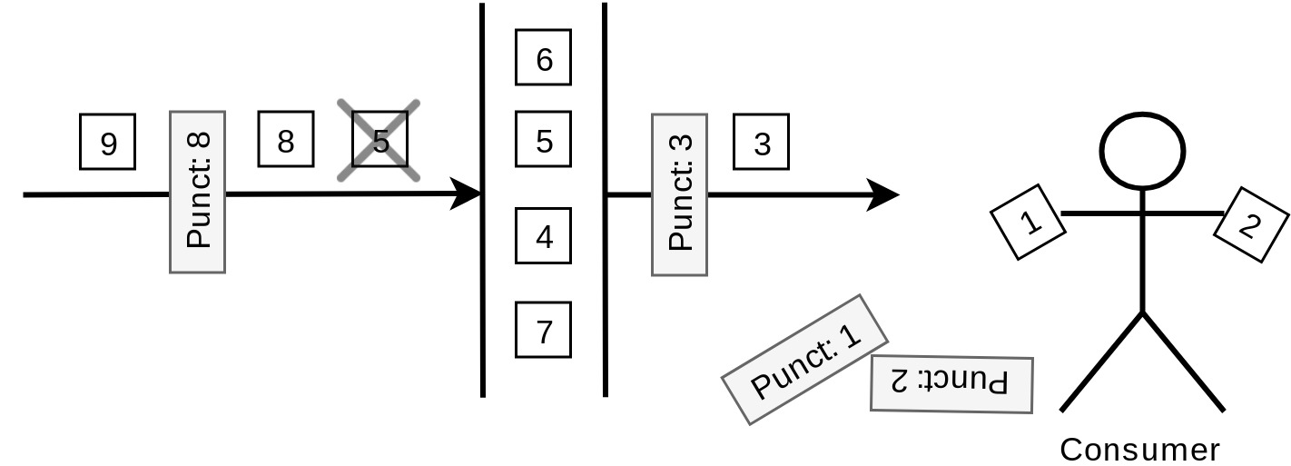
Optimistic approach: barrier
Notes:
Перед тем, как элементы отдаются пользователю, нужно отфильтровать все невалидные элементы. Для этого все элементы буферизуются в барьере. Невалидные элементы удаляются, если приходят соответствующие элементы с метками. Каждый раз когда приходит пунктуация, часть элементов выпускается, так как пунктуация гарантирует, что невалидных элементов с временем меньшим, чем заданное значение не будет порождено, что следует из семантики пунктуации.
Рассмотрим рисунок на слайде. Элементы с временами 4, 5, 6 и 7 не могут быть выпущены, так как для них все еще могут прийти инвалидирующие элементы. Например, инвалидирующий элемент для 5 есть в потоке. Затем, приходит пунктуация со временем 8. Она гарантирует, что инвалидирующие элементы со временем меньше, чем 8 не могут быть порождены. Следовательно, все элементы из буфера можно выпускать. Заметим, что буфер в барьере - это единственный буфер в нашей системе.

Slide 16
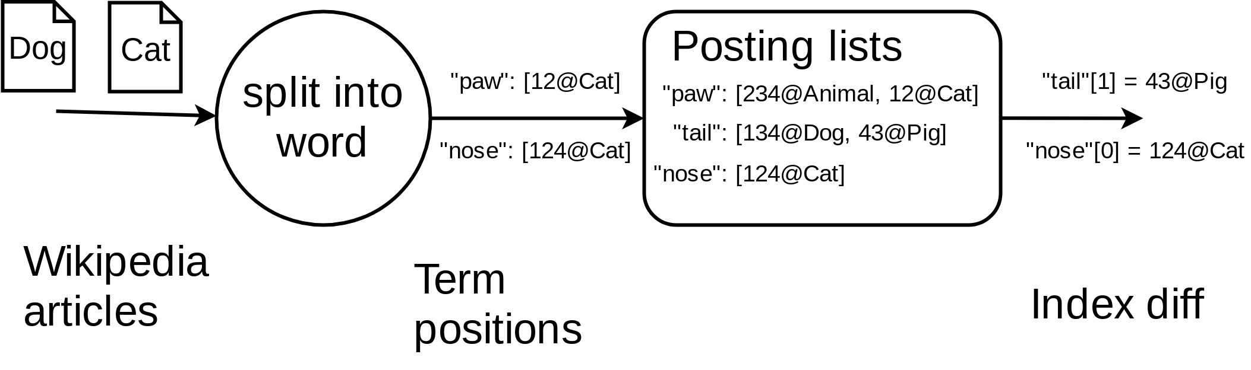
Experiments: setup
Incremental inverted index building
10 EC2 micro instances (1 core + 1 GB RAM)
10000 Wikipedia documents as a dataset
Notes:
Мы провели серию экспериментов, чтобы оценить эффективность предложенного подхода. В качестве задачи для экспериментов выбрано построение инвертированного индекса, т.к. во-первых обновление индекса – операция с состоянием, требующая порядок входа, во-вторых физический граф исполнения содержит шаффл, который может вызвать переупорядочивание.
В-третьих, задержка не равномерная из-за наличия частотных слов.
Эксперименты проводились на 10 инстансах амазон микро с 1 ядром и 1 гигабайтом памяти. В качестве датасета использовались 10000 статей википедии.

Slide 17
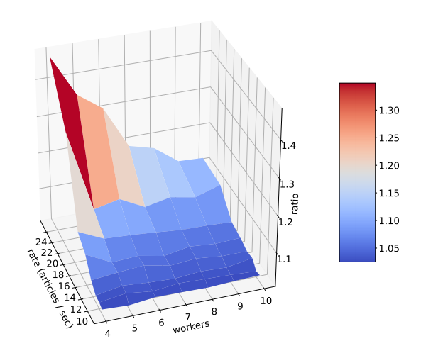
Experiments: overhead
Notes:
На слайде показан график зависимости отношения процента невалидных элементов, пришедших к барьеру от количества нод и количества документов, поданных на вход в секунду.
Видно, что пик дополнительной нагрузки приходится на высокий темп подачи документов при небольшом количестве нод.
Такое поведение объясняется тем, что несколько нод плохо справляются с частой подачей документов. При этом, при менее экстремальной нагрузке, процент невалидных элементов не превышает 10. Также видно, что процент невалидных элементов уменьшается с увеличением количества нод.

Slide 18
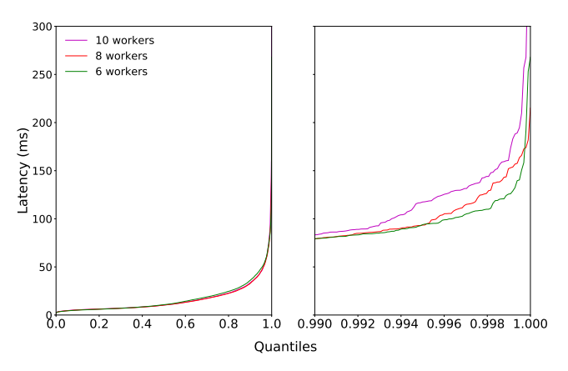
Experiments: scalability
Notes:
На этом графике показано распределение задержек между входом статьи и выходом обновлений для инвертированного индекса для разного количества машин и фиксированного количества документов в секунду. Таким образом, видно, что предложенный метод достаточно хорошо масштабируется.
Смотрим на старшие персентили, потому что это отражает опыт пользователей. С какой задержкой обработаются 99% данных.
Мы меряем не throughput, а latency, поэтому задержка немного увеличивается из-за сети.

Slide 19
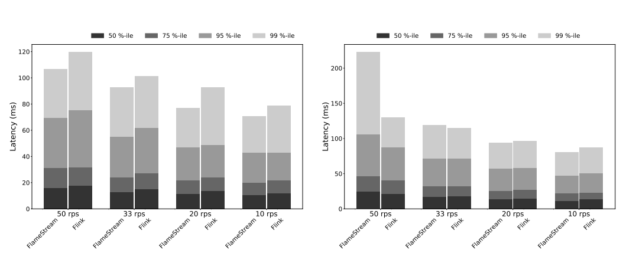
Experiments: comparison with Apache Flink
10 nodes
5 nodes
Notes:
Одной из основных целей наших экспериментов было сравнение нашего прототипа с существующей промышленной системой потоковой обработки. В качестве такой системы мы выбрали Apache Flink, т.к. в настоящее время он считается наиболее прогрессивной системой. В Apache Flink для реализации порядка использовался консервативный OOP-подход перед операцией обновления индекса.
На 10 машинах предложенный оптимистичный подход показывает меньшую задержку для всех предложенных нагрузок.
----------------------------------------------
Такое поведение согласуется с другими оптимистичными походами, например Serializable Snapshot Isolation в базах данных. Все они начинают проигрывать консервативным подходам, когда система подбирается к порогу вычислительных ресурсов.

Slide 20
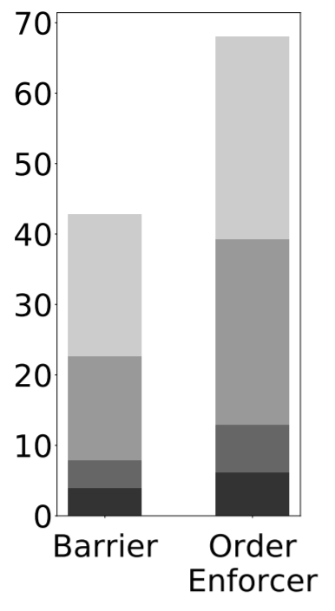
Experiments: comparison with Apache Flink
Notes:
На самом деле большую часть перфоманса определяет сеть и сериализация. Флинк – промышленная система, 250 контрибьюторов. Мы попытались потьюнить сеть: поспинились, пойилдились. Все равно не то.
Тогда мы замерили общее время ожидания флинка в буфере OOP-подхода перед операцией и общее время ожидания в барьере нашего прототипа. Это может объяснить полученный выигрыш.

Slide 21
Optimistic approach: advantages and limitations
No overhead if items are not reordered
The probability of reordering can be optimized by the user
Generation of additional items
Extra network traffic under high load
Notes:
Таким образом, в работе мы предложили новый оптимистичный способ обработки переупорядоченных элементов в потоке и показали, что он может выигрывать в производительности альтернативные решения.

Slide 22
Conclusions and future work
Our model is strong-ordered, but can provide low-latency
Ordering -> determinism -> idempotence -> exactly once
All existing solutions are non-deterministic (Spark provides latency > ~1 sec) and require transactional protocols for exactly-once
Notes:
Заметим, что важное свойство нашей модели это то, что преобразованные данные выходят из системы в таком же порядке, как и вошли при сравнимой производительности с альтернативными промышленными системами не поддерживающими такое свойство. Такое поведение обеспечивает свойство детерминизма, т.е. несколько запусков системы на одних и тех же данных порождают тот же результат.
Если система детерминированная, то ее можно легко сделать идемпотентной, просто надежно запоминая, какие элементы уже были выпущены. Идемпотентность в свою очередь позволяет добиться exactly-once гарантии, потому что при падении и перепроигрывании данных, дупликаты не будут порождены, т.е. гарантируется, что входное сообщение будет обработано ровно один раз.
При этом, все современные системы потоковой обработки не упорядочены и недетерминированы на уровне системы, т.е. требует дополнительной бизнес-логики на реализацию OOP. Exactly-once достигается с помощью транзакционных протоколов.

